Slide 1
Εισαγωγή στα Συστήματα Ηλεκτρικής Ενέργειας (ΣΗΕ)
Μηχανές Εναλλασσομένου Ρεύματος
Σταύρος Αθ. Παπαθανασίου
Καθ. ΕΜΠ

Slide 2
Βασική Δομή
Στάτης:
Ακίνητος
Σχήμα «κούφιου» κυλίνδρου από σιδηρομαγνητικό υλικό
Συνήθως περιλαμβάνει το τύλιγμα τυμπάνου: Κύριο τύλιγμα μέσω του οποίου πραγματοποιείται η ανταλλαγή ενέργειας
Δρομέας:
Κινητό μέρος (άξονας προσαρτημένος σε αυτόν)
Συχνά κυλινδρικός (αλλά και έκτυπων πόλων)
Διαθέτει τύλιγμα όπου επιβάλλεται εξωτερική διέγερση (τύλιγμα διέγερσης) ή βραχυκυκλώνεται

Slide 3
Βασική Δομή
Διάκενο:
Αέρας
Μικρού μήκους - απόσταση στάτη-δρομέα λίγων mm
Εκεί λαμβάνει χώρα η αλληλεπίδραση μαγνητικών πεδίων στάτη-δρομέα για παραγωγή ροπής. Στον πυρήνα πεδίο αμελητέο.
Τύλιγμα τυμπάνου:
Αρχή: πηνίο σε «απέναντι» αύλακες → ροή ακτινική
Τύλιγμα διανέμεται σε περισσότερες αύλακες
Σχηματίζονται ομάδες πηνίων/φάση: σύνδεση σε σειρά ή/και παράλληλα
1Φ ή 3Φ τύλιγμα (Δ ή Y)
Τύλιγμα διπλού στρώματος

Slide 4
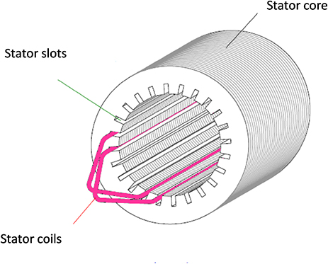
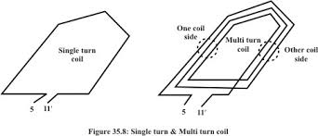
Τύλιγμα τυμπάνου

Slide 5
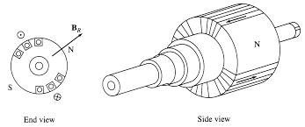
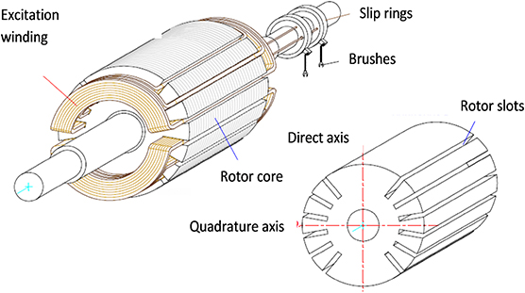
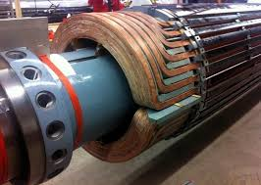
Είδη δρομέων
Κυλινδρικός δρομέας: Μηχανές λίγων πόλων → υψηλής ταχύτητας (π.χ. στροβιλογεννήτριες)

Slide 6
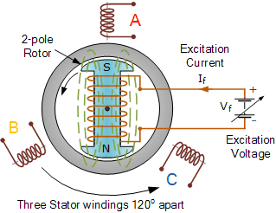
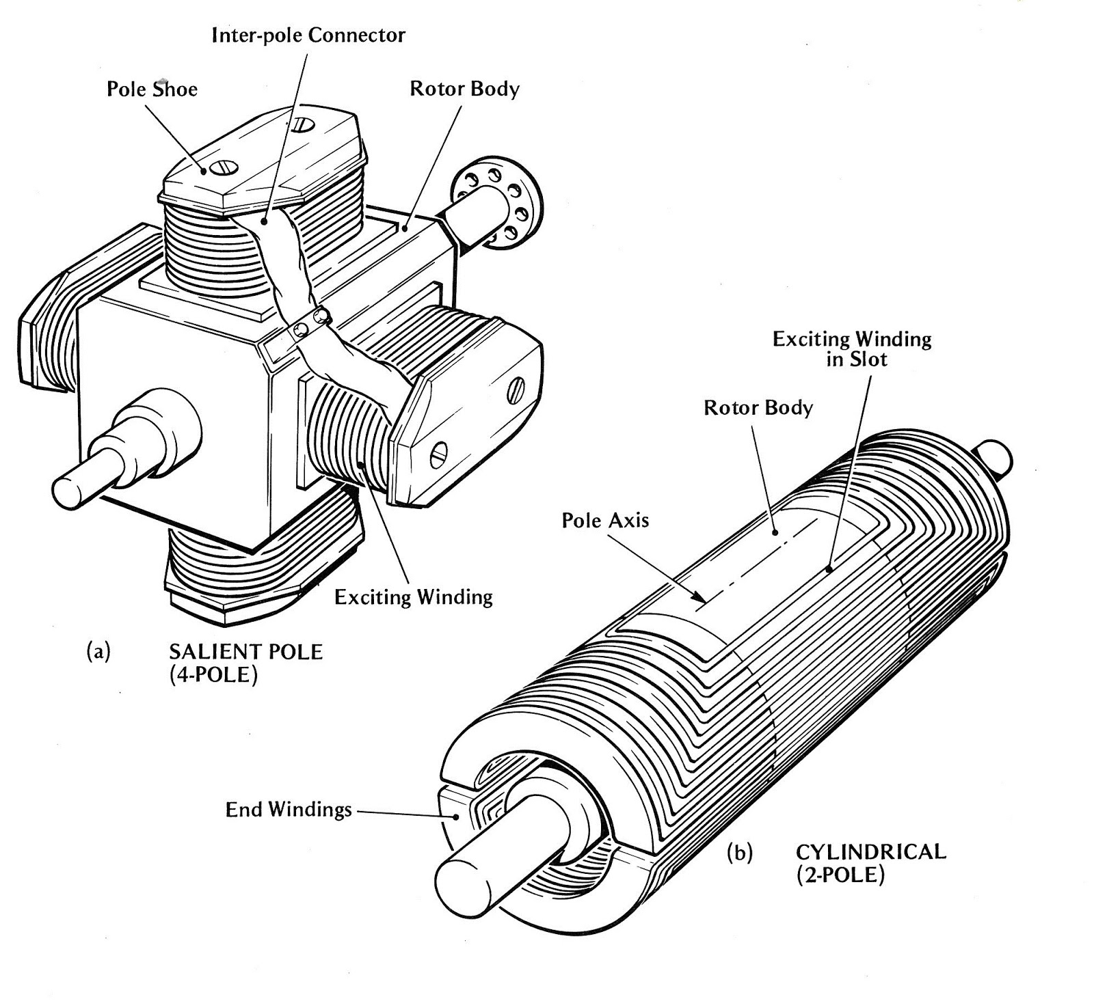
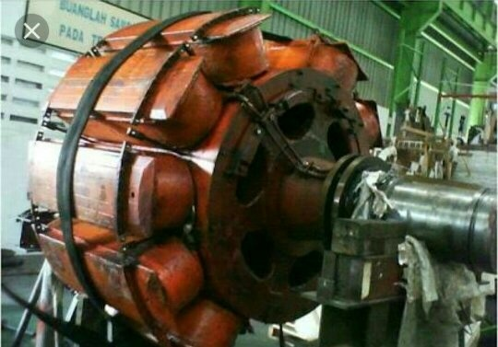
Είδη δρομέων
Δρομέας έκτυπων πόλων: Πολύ-πολικές μηχανές → χαμηλές ταχύτητες περιστροφής (π.χ. υδροστρόβιλοι)

Slide 7
1Φ Διπολική Μηχανή
Διέγερση δρομέα: εμφάνιση πόλων N-S (πάντοτε ζεύγη)
Πολικό βήμα: $180°=360°/P$
Μαγνητική επαγωγή στο διάκενο: ημιτονοειδής χωρική κατανομή (κατά προσέγγιση)
Αν $ω_{m}=σταθ→$ επαγωγή τάσεως στον στάτη $συχνότητας f_{e}=f_{m}$

Slide 8
1Φ Τετραπολική Μηχανή
Τύλιγμα δρομέα τέτοιο ώστε αντίθετοι διαδοχικοί πόλοι (N-S)
Πολικό βήμα: $360°/P=90°$ μηχανική γωνία
Τύλιγμα στάτη: 2 πηνία, βήματος $90°$ το καθένα, έστω σε σειρά
$B$ διακένου: 2 πλήρεις κύκλοι για $θ_{m}=0→2π$
Κίνηση δρομέα κατά $180°$ (1/2 περιστροφή) → 1 πλήρης εναλλαγή ροής σε κάθε πηνίο →1 κύκλος επαγόμενης τάσεως
$θ_{e}=2θ_{m}$ (αφού για $θ_{m}=2π→θ_{e}=4π$)
$f_{e}=2f_{m}$
Σύνδεση πηνίων σε σειρά: Εμφάνιση διπλάσιας ολικής τάσεως

Slide 9
Γενικά περί πόλων και ταχυτήτων
Μηχανή $P$ πόλων ($P$ άρτιος):
$$θ=\frac{P}{2}θ_{m}$$
$θ$: φάση ηλεκτρικών μεγεθών
$θ_{m}$: γωνία περιστροφής δρομέα
$$ω=\frac{P}{2}ω_{m}⇒2πf=\frac{P}{2}2π\frac{n}{60}⇒n=\frac{120f}{P} ΣΑΛ$$
2πολική $→3000 ΣΑΛ$
4πολική$→1500 ΣΑΛ$
6πολική$→1000 ΣΑΛ$
Π.χ. Σ/Γ $50 Hz,$ $125 ΣΑΛ,$ $P=\frac{120⋅50}{125}=48$ πόλοι ή $24$ ζεύγη πόλων.
$↓P$ στις στροβιλογεννήτριες $→$ κυλινδρικός δρομέας
$↑P$ στους υδροστροβίλους (και Α/Γ) $→$ έκτυποι πόλοι

Slide 10
3Φ μηχανές
Στη διπολική: 3 πηνία μετατοπισμένα κατά $120°$ μεταξύ τους
Στην τετραπολική: ό,τι υπάρχει στη διπολική μηχανή σε 360^{ο} μηχανική γωνία (πλήρης περιφέρεια διακένου), εδώ υπάρχει σε $180°$ μηχανικές μοίρες (1/2 περιφέρειας διακένου):
Κάθε φάση έχει 2 ομάδες πηνίων (βήματος $90°$)
Τα πηνία διαδοχικών φάσεων απέχουν 60 μηχανικές μοίρες

Slide 11
Ανάπτυξη τάσεων στο τύλιγμα στάτη
Ενδεικνύμενη τιμή ανά φάση:$E=\frac{1}{\sqrt{2}}ωNΦ$

Slide 12
ΜΕΔ 1Φ τυλίγματος: Παλλόμενο πεδίο στο διάκενο

Slide 13
ΜΕΔ 1Φ κατανεμημένου τυλίγματος (σε 5 αύλακες)

Slide 14
ΜΕΔ 3Φ τυλίγματος: Στρεφόμενο πεδίο στο διάκενο
Πεδίο στρεφόμενο με τη σύγχρονη ταχύτητα $ω_{s}=\frac{ω_{e}}{P/2}$

Slide 15
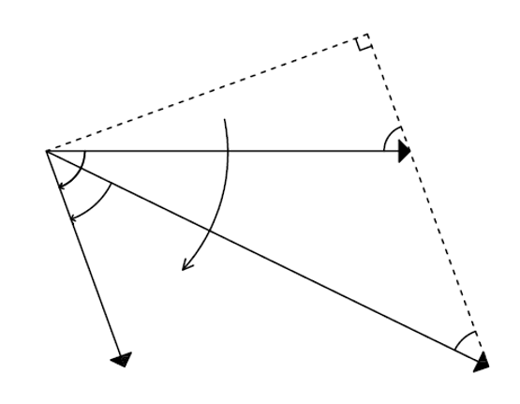
Ανάπτυξη ροπής
$$F_{s}sinδ_{sr}=F_{sr}sinδ_{r}$$
${\tilde{F}}_{s},{\tilde{F}}_{r}:$ διανύσματα χώρου των πεδίων (ΜΕΔ) στάτη και δρομέα
Σε μόνιμη κατάσταση ${\tilde{F}}_{s},{\tilde{F}}_{r},δ_{sr}$ σταθερά → $T=σταθ.$
Λειτουργία κινητήρα-γεννήτριας:
${\tilde{F}}_{s}$ προηγείται της ${\tilde{F}}_{r}$: Κινητήρας
${\tilde{F}}_{s}$ έπεται της ${\tilde{F}}_{r}$: Γεννήτρια
$$δ_{sr}$$
$${\tilde{F}}_{s}$$
$$δ_{sr}$$
$$δ_{r}$$
$$ω$$
$$δ_{r}$$
$${\tilde{F}}_{r}$$
$${\tilde{F}}_{sr}$$
$$T=−\frac{P}{2}⋅\frac{μ_{0}πrl}{g}F_{s}F_{r}sinδ_{sr}$$
$$F_{s}sinδ_{sr}=F_{sr}sinδ_{r}$$
$$T=−\frac{P}{2}⋅\frac{μ_{0}πrl}{g}F_{sr}F_{r}sinδ_{r}$$
$$T=−\frac{π}{2}⋅{\left(\frac{P}{2}\right)}^{2}⋅Φ_{sr}⋅F_{r}sinδ_{r}$$
$Φ_{sr}$: Ολική ροή ανά πόλο
$\frac{P}{2} :$Ζεύγη πόλων

Slide 16
Λειτουργία κινητήρα-γεννήτριας
$${\tilde{F}}_{r}$$
$$T>0$$
$$ω=ωs$$
$${\tilde{F}}_{s}$$
$${\tilde{F}}_{s}$$
$$δ_{sr}>0$$
$$ωs$$
$$δ_{sr}<0$$
$$ωs$$
Η γωνία $δ_{sr}$ είναι θετική όταν είναι προς την κατεύθυνση της φοράς περιστροφής. Αναφορά μέτρησης το πεδίο ${\tilde{F}}_{s}$
$$T<0$$
$${\tilde{F}}_{r}$$
$$ω=ωs$$
${\tilde{F}}_{r}$ έπεται της ${\tilde{F}}_{s}$ $→δ_{sr}<0→ T>0 (επιταχύνουσα)→$ κινητήρας
${\tilde{F}}_{r}$ προηγείται της ${\tilde{F}}_{s}$ → $δ_{sr}>0 → T<0 (επιβραδύνουσα)→$ γεννήτρια

Slide 17
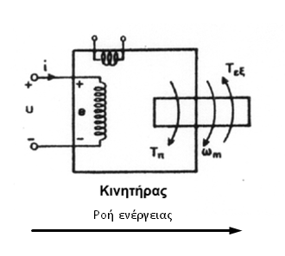
Λειτουργία Κινητήρα
Ροπή πεδίου $T_{e}$ ίδιας φοράς με ω (επιταχύνουσα)
Ροπή φορτίου $T_{m}$αντίθετη της φοράς περιστροφής (επιβραδύνουσα)
Απορρόφηση ηλεκτρικής ενέργειας → παραγωγή μηχανικού έργου
Εξίσωση κίνησης:
$$J\frac{dω_{m}}{dt}=T_{e}−T_{m} (−T_{απ})$$
Μόνιμη κατάσταση: $ω_{m}=σταθ→T_{e}=T_{m}+T_{απ}$
απώλειες
επιταχύνουσα
επιβραδύνουσα

Slide 18
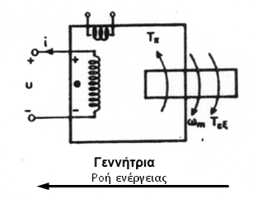
Λειτουργία Γεννήτριας
Ροπή $T_{m}$ κινητήριας μηχανής: προς φορά κίνησης (επιταχύνουσα)
Ροπή πεδίου $T_{e}$: αντίρροπη της $ω_{m}$ (επιβραδύνουσα)
Απορρόφηση μηχανικής ενέργειας → παραγωγή ηλεκτρικής
Εξίσωση κίνησης:
$$J\frac{dω_{m}}{dt}=T_{m}−T_{e} (−T_{απ})$$
Συμβάσεις αναφοράς για ροπή:
- Σύμβαση κινητήρα για $T_{m}$: θετική όταν επιταχύνει
- Σύμβαση γεννήτριας για $T_{e}$: θετική όταν επιβραδύνει

Slide 19
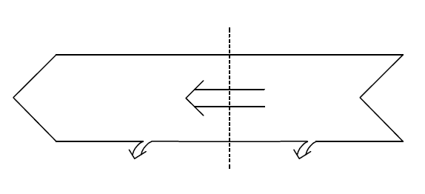
Ροή ισχύος και απώλειες
Κινητήρας
Βαθμός απόδοσης:
$$n=\frac{P_{m}}{P_{e}}$$
$$P_{e}$$
$$P_{em}=T_{e}⋅ω_{m}$$
$$P_{m}=T_{m}⋅ω_{m}$$
$$P_{απ,e}$$
$$P_{απ,m}=T_{απ}⋅ω_{m}$$
Γεννήτρια
Βαθμός απόδοσης:
$$n=\frac{P_{e}}{P_{m}}$$
$$P_{e}$$
$$P_{em}=T_{e}⋅ω_{m}$$
$$P_{m}=T_{m}⋅ω_{m}$$
$$P_{απ,e}$$
$$P_{απ,m}=T_{απ}⋅ω_{m}$$

